Slide 1

Hashing Puzzle MultiThreading
Farfaglia Andrea & Frattolillo Francesco

Slide 2

1. Problema

Slide 3
Problema
Dati:
S : stringa di input
D : numero intero
H : algoritmo di hashing
Output:
K : stringa

Slide 4
Problema
Obiettivo:
Trovare una chiave K tale che:
Abbia lunghezza compresa tra 1 e 6
Contenga solo caratteri del seguente alfabeto:
: ; < = > ? @ A B C D E F G H I J K L M N O P Q R S T U V W X Y Z [ \ ]
H(S+K) = T
H è SHA3-256
T deve iniziare con D zeri

Slide 5
2. Come arrivare alla soluzione?

Slide 6
Come arrivare alla soluzione?
Per ora si sa che:
I caratteri si possono mappare su un intero (ASCII)
I caratteri dell’alfabeto sono consecutivi
NON devono essere generate a priori tutte le possibili chiavi K

Slide 7

Come arrivare alla soluzione?
Quante sono le possibili chiavi?
Disposizioni con ripetizione
$$\sum_{i=1}^{6}{{36}^{i}}$$
Tot.Disp: 2.238.976.116

Slide 8
IDEA

Slide 9
IDEA
Dati N Thread, affidiamo ad ognuno un range di ampiezza Tot.Disp/N, nel quale cerca la chiave risultato (se esiste)
COME?

Slide 10
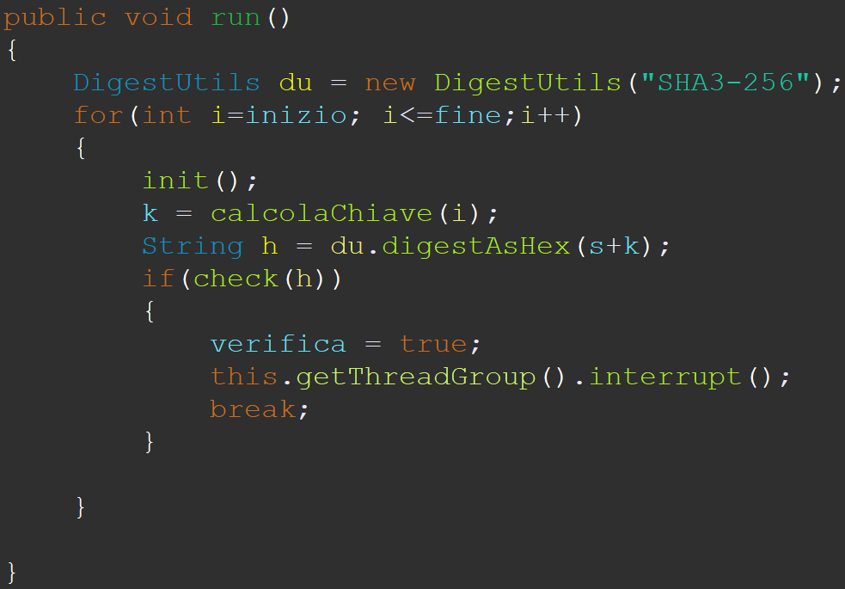
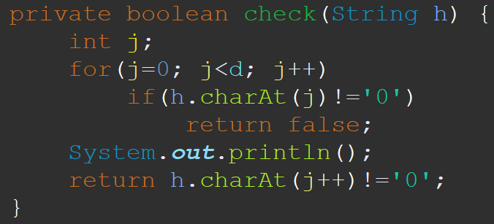
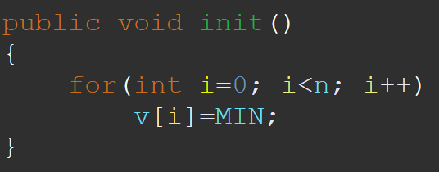
???

Slide 11
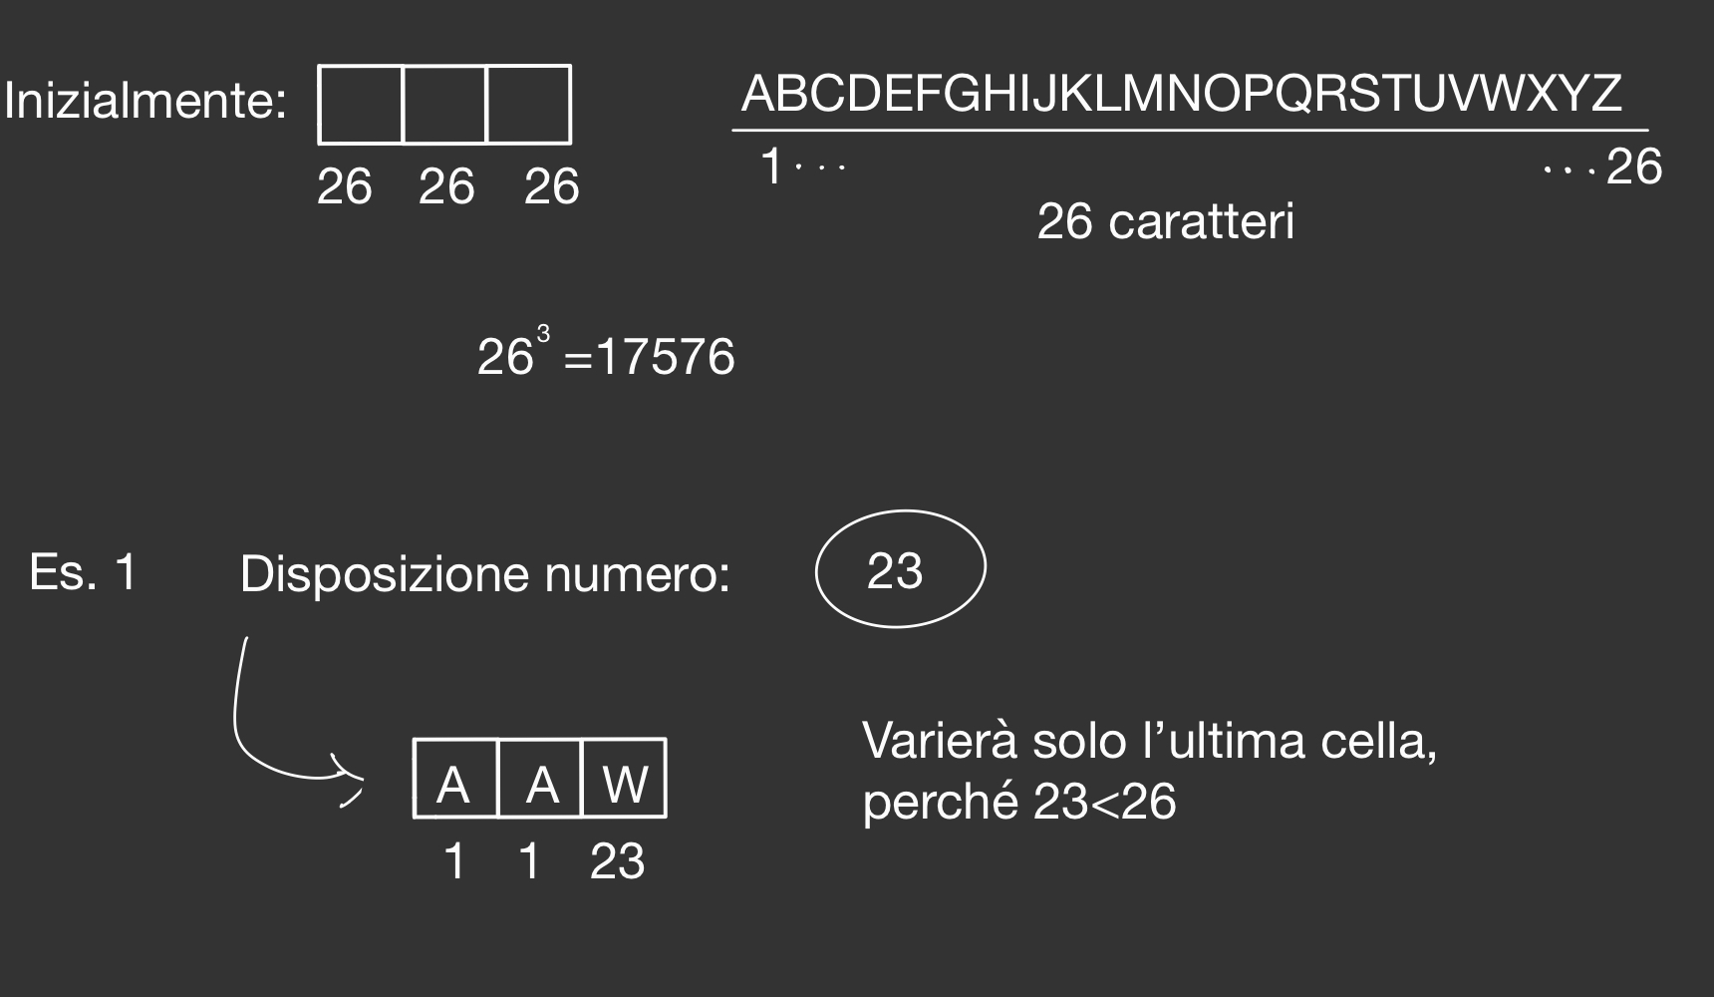
Calcola Chiave
la prima cella,

Slide 12
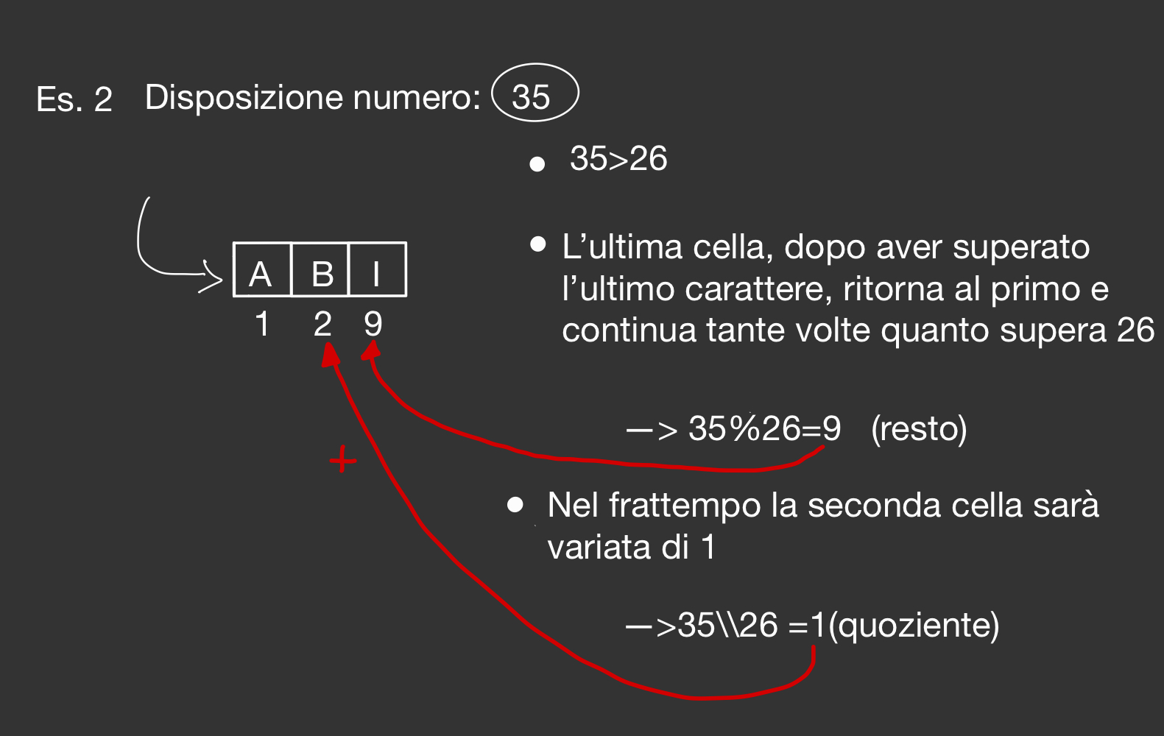
La prima

Slide 13
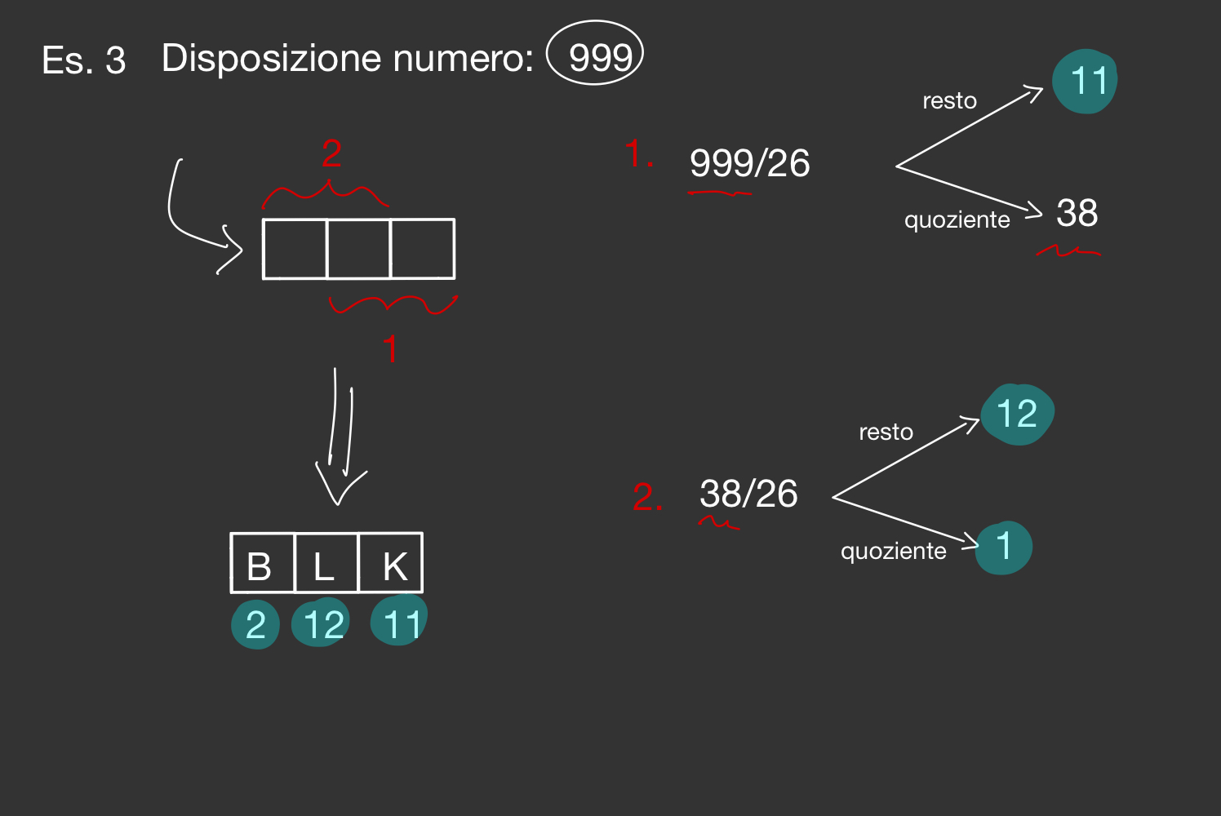

Slide 14
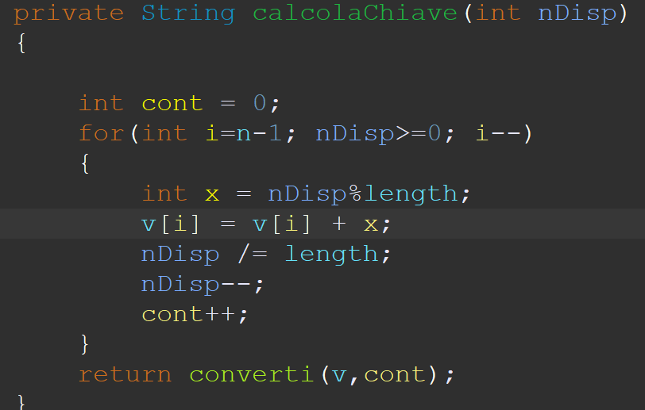
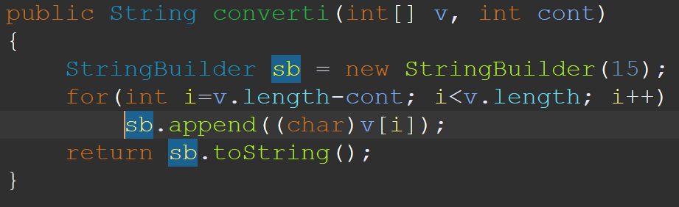

Slide 15
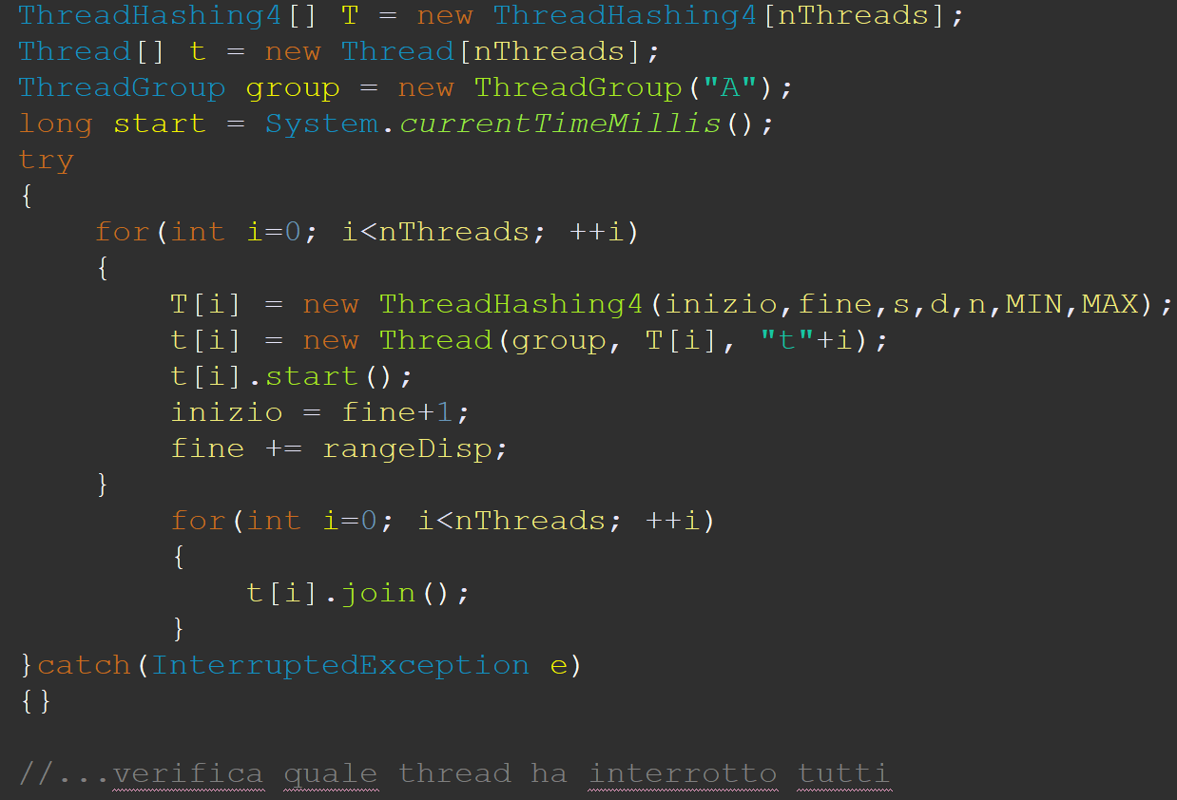
Main

Slide 16
3. Conclusioni

Slide 17


Conclusioni
Il risultato ottenuto è non deterministico
SPEED UP:
$SU=\frac{T\left(1\right)}{T\left(nThreads\right)}=$
$$\frac{66}{27}=2.4$$

